Slide 1
页面管理栈
李剑昆
2016-07-29

Slide 2
目录
功能
特点
设计
重要类介绍
思考

Slide 3
功能
页面
BaseTask extends FragmentActivity implements Task
BasePage extends Fragment implements Page
栈
ReorderStack<T> extends Stack<T>
管理
TaskManagerImpl
ReorderStack<HistoryRecord> mHistoryList
List<SoftReference<Task>> mTaskList
Map<HistoryRecord, Intent> taskIntentMap
SoftReference<Task> mCurTask
String mRootTaskName
HistoryRecord mRootRecord
Notes:
1.Task是页面栈的抽象接口，Page是页面的抽象接口；
2.BaseTask是以FragmentActivity作为载体，是页面栈的基类，BasePage是页面的基类
3.ReorderStack是可重新排序的Stack的子类，特点就是如果在栈中已有需要push的元素，则把已有的元素移动到栈顶，栈中不存在重复的元素
4.HistoryRecord是页面历史记录，是自定义的一个实体类，里面还有taskName(页面栈名)，pageName(页面名)，组件id
5.启动百度地图以后，进入的第一个页面是MapFramePage，是属于MapsActivity的，所以这个mRootRecord就是

Slide 4
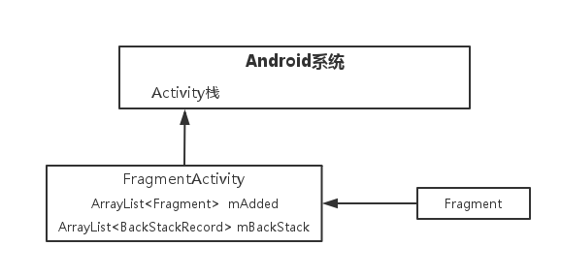
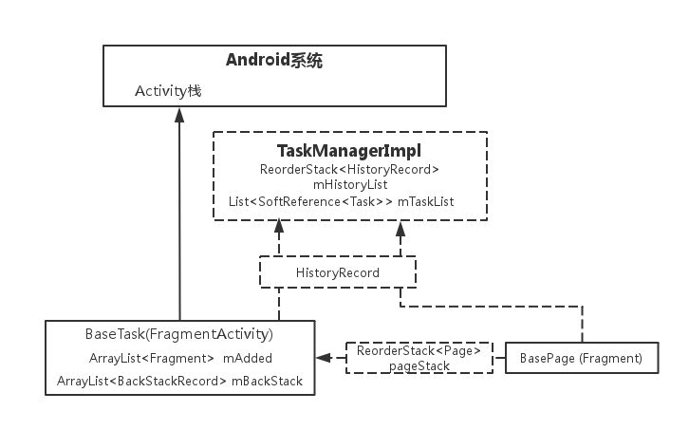
特点
Notes:
1.特点都是相对而言，相对于系统栈管理而言
2.Fragment回退栈FragmentTransaction.addToBackStack(String);
3.如果没有页面管理栈，那么系统显示什么内容，显示的内容怎么添加，怎么回退都是由系统所控制的；
4.在百度地图客户端中，系统只负责显示页面的功能，而控制显示什么内容的任务则有页面管理栈统一调度。

Slide 5
特点
记录页面跳转历史
ReorderStack<HistoryRecord> mHistoryList
fragmentTransaction.replace(…)
页面管理灵活
自定义栈ReorderStack
跨Task之间Page的跳转
重置页面栈状态（resetStackStatus(HistoryRecord record) ）
易于扩展、可移植性好
Notes:
1.存储页面历史记录，因为在地图客户端中有的情况下使用的是FragmentTransaction的replace()方法，所以在这种情况下就很有必要记录一下页面历史记录。

Slide 6
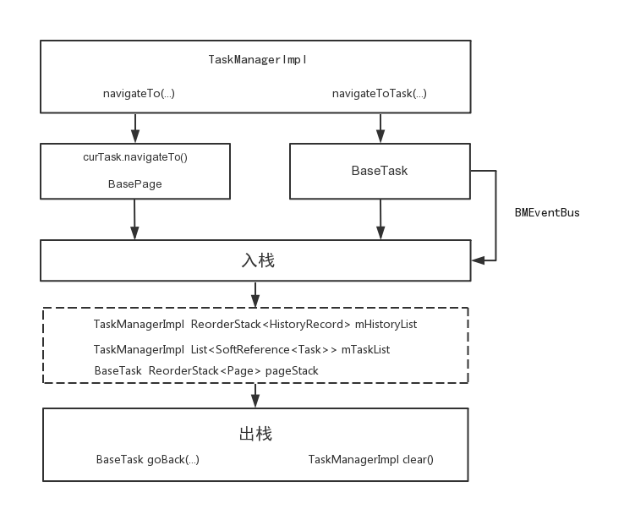
总体设计
Notes:
1.TaskManagerImpl实现了BMEventBus.OnEvent的接口，重写onEvent(Object object)方法。

Slide 7
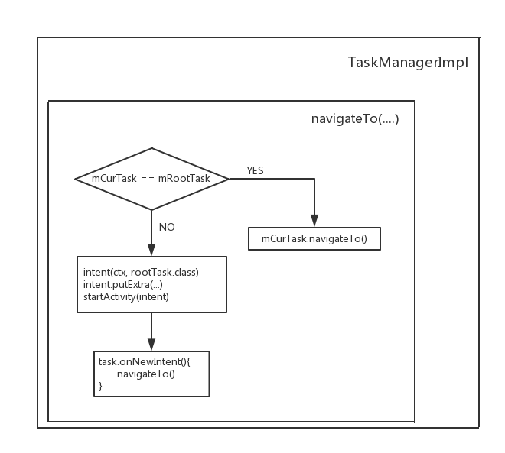
入栈设计
Notes:
1.跳转到rootTask，即MapsActivity时，在intent中会添加flag:FLAG_ACTIVITY_REORDER_TO_FRONT

Slide 8
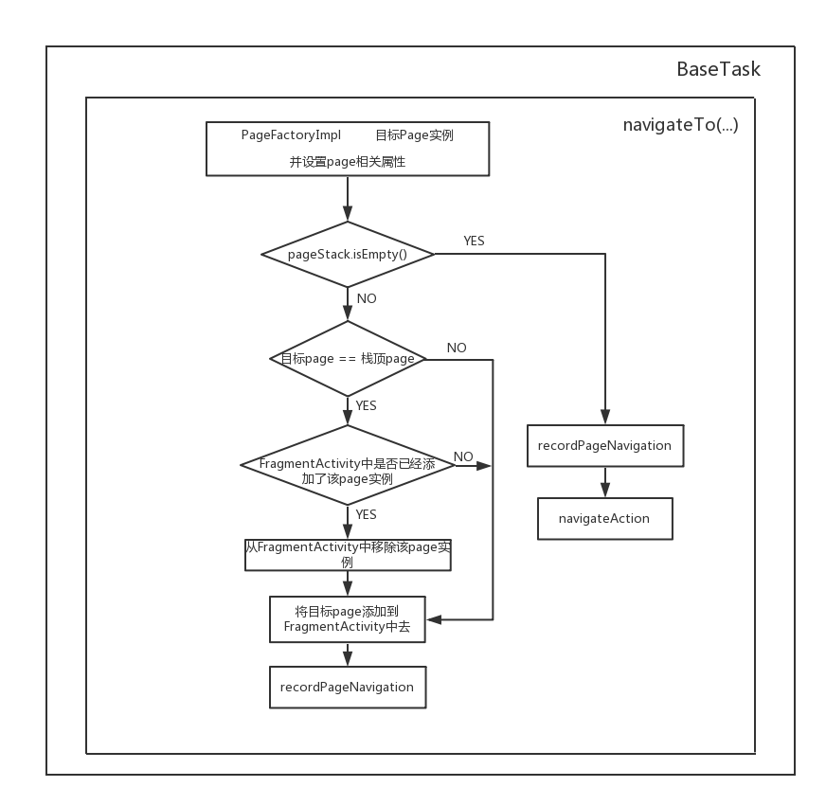
入栈设计
Notes:
1.依据传入的pageClsName和pageTag参数，通过PageFactory类生成对应的Page对象，设置该page的参数属性

Slide 9
入栈设计
TaskManagerImpl.navigateToTask()
startActivity()
task.onCreate()
BMEventBus.getInstance().post(event);
List<SoftReference<Task>> mTaskList
SoftReference<Task> mCurTask
recordTaskNavigation()
Map<HistoryRecord, Intent> taskIntentMap
ReorderStack<HistoryRecord> mHistoryList

Slide 10
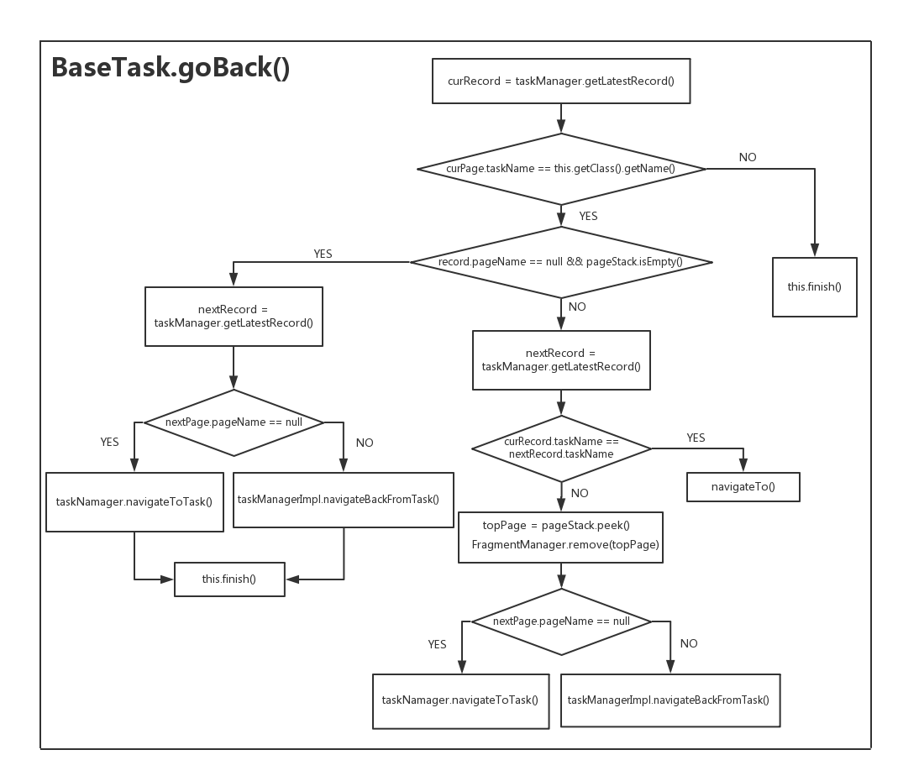
出栈设计
Notes:
1.在BaseTask的onBackPressed()中执行goBack()方法，进行页面出栈;
2.当前页面历史记录的taskName和现在所在task的name不同，说明栈的状态错误，则直接将该栈finish();
3.虽然是出栈操作，但是还是利用的是navigateTo()方法和navigateToTask()这两个方法来处理回退操作的。

Slide 11
类介绍
ReorderStack
HistoryRecord
TaskManagerImpl
BaseTask
BasePage
PageFactoryImpl
…..

Slide 12
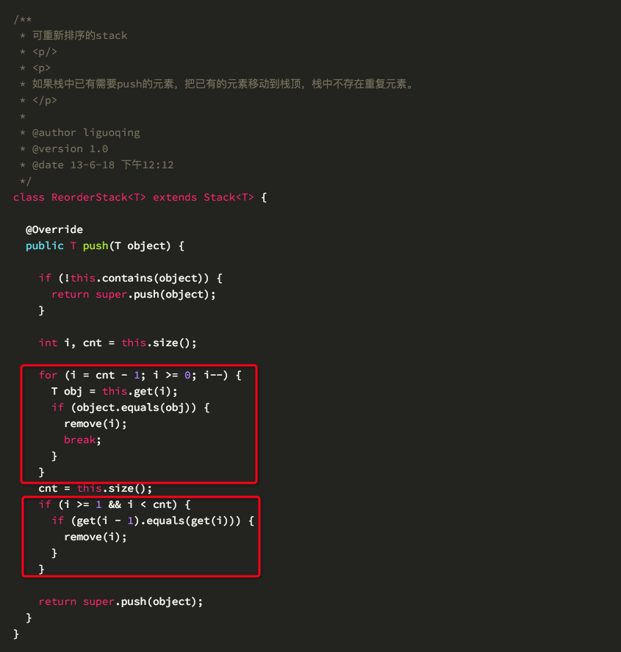
ReorderStack
Notes:
1.可重新排序的Stack,如果栈中已有需要push的元素，把已有的元素移动到栈顶，栈中不存在重复元素；
2.主要是重写了push()方法；

Slide 13
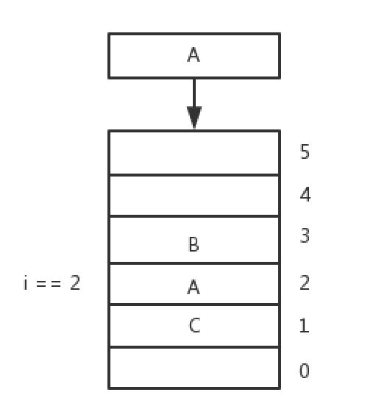
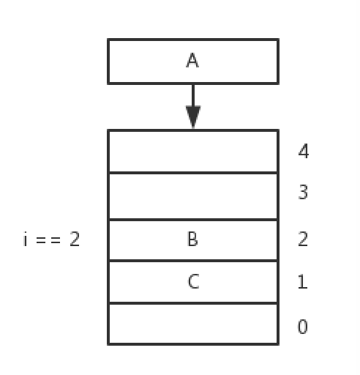
ReorderStack

Slide 14
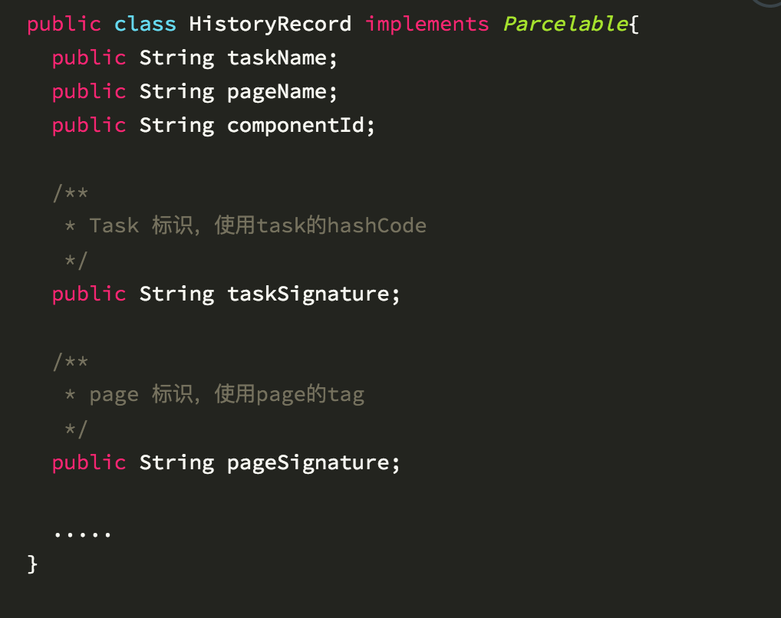
HistoryRecord
Notes:
1.

Slide 15
TaskManagerImpl
重要属性
ReorderStack<HistoryRecord> mHistoryList
Map<HistoryRecord, Intent> taskIntentMap
HistoryRecord mRootRecord
String mRootTaskName
List<SoftReference<Task>> mTaskList
SoftReference<Task> mCurTask
SoftReference<Activity> mContainerActivity
重要方法
registerRootTask(String clsName)
attach(Activity activity)
setRootRecord(HistoryRecord record)
BMEventBus.OnEvent
onEvent(Object obj)
Notes:
1.MapsActivity的onCreate()方法中调用一次，整个应用都只会调用一次
2.还有在NewUserGuide.onCreate()方法中调用一次

Slide 16
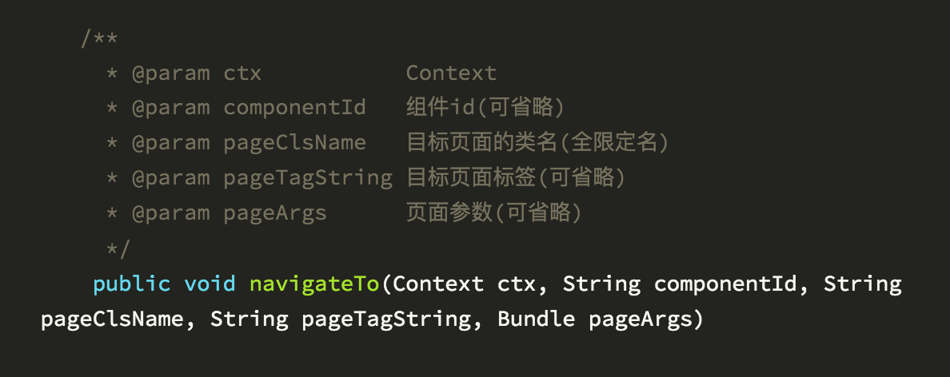
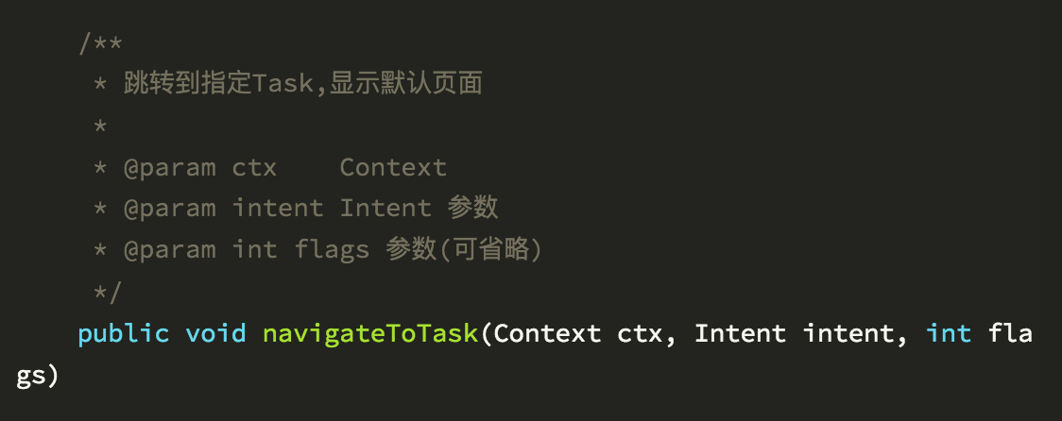
TaskManagerImpl
重要方法

Slide 17
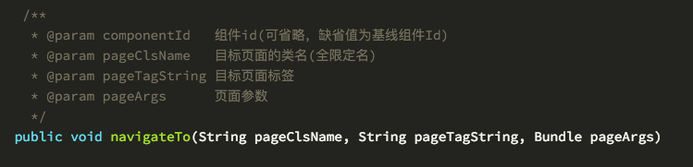
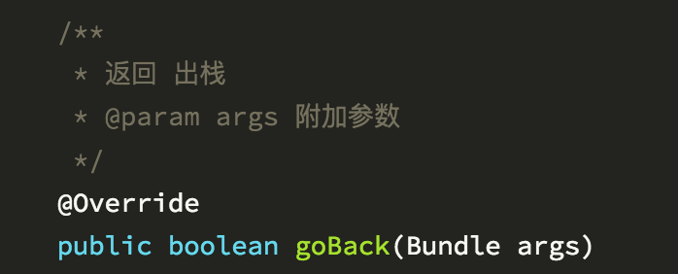
BaseTask
重要属性
ReorderStack<Page> pageStack
重要方法

Slide 18
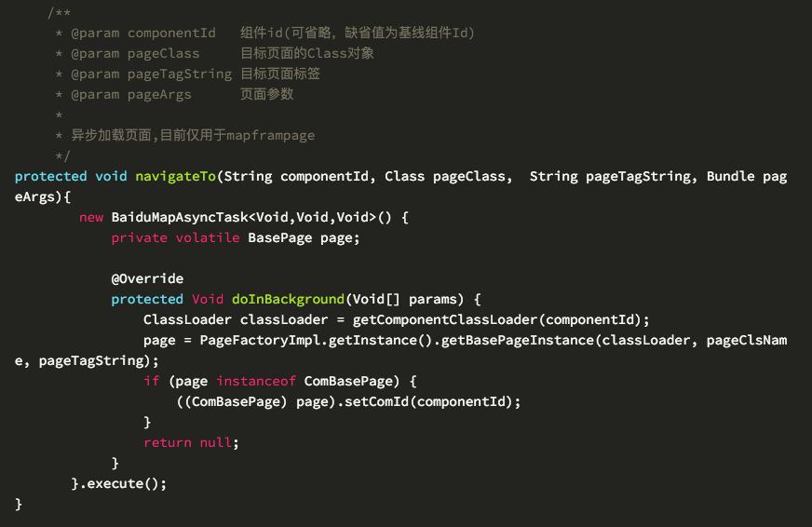
BaseTask

Slide 19
BaseTask
重要方法
notifyTaskChange()
navigateAction() //切换fragment
recordPageNavigation()
recordTaskNavigation()
onSaveInstanceState()

Slide 20
BasePage
重要功能
延时加载
View加载优化

Slide 21
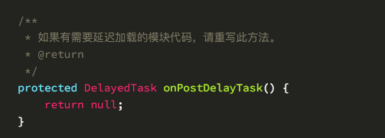
BasePage
延时加载

Slide 22
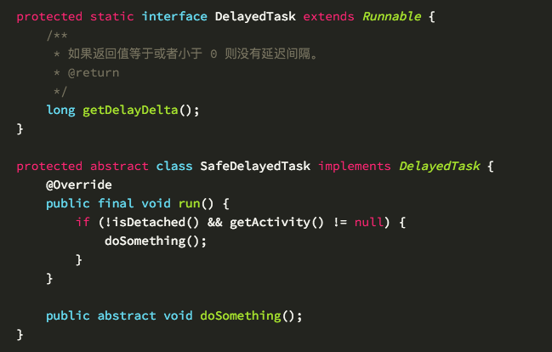
BasePage
延时加载

Slide 23
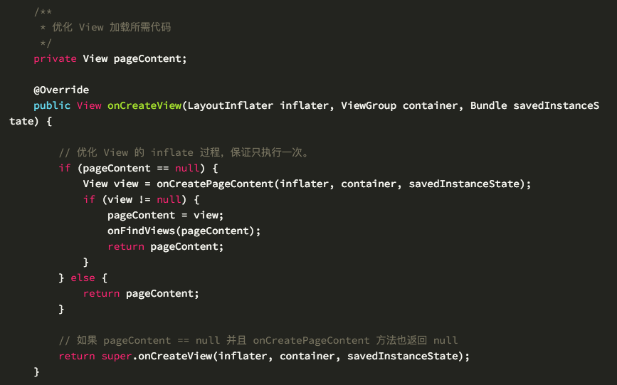
BasePage
View加载优化

Slide 24
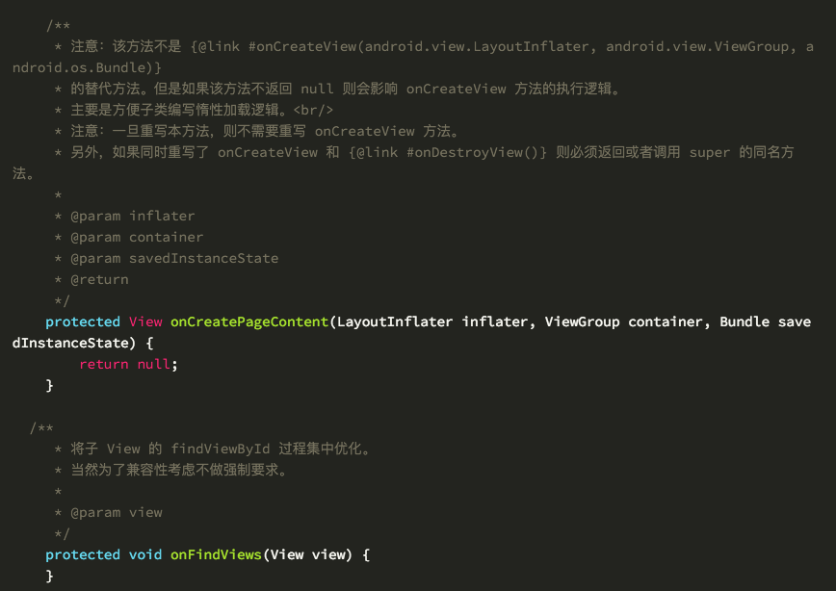
BasePage
View加载优化

Slide 25
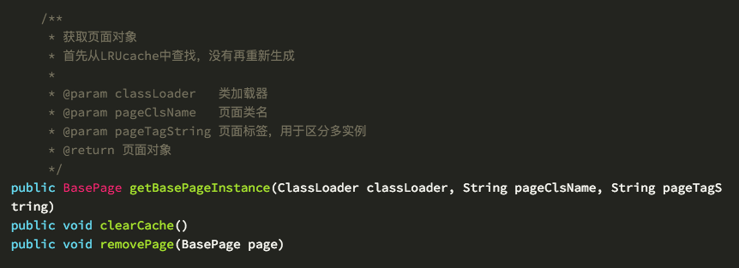
PageFactoryImpl
重要属性
PageLruCache mPagesLruCache
重要方法

Slide 26
其他类
BaseGPSOffTask
LocationManager.getInstance().enableGPS(false)
BaseGPSOffPage
ComBasePage
组件页面基类
ComBaseGPSOffPage
BaseFragment
基线和组件内的可被动态加载的UI部分
BaseFragmentManager
Notes:
1.在ComBasePage中重写了onAttach()方法，如果是组件的话，则将该page页面attach()到该组件的sandBoxActivity中上去。
2.BaseFragment也重写了onAttach()方法，如果是组件的话，该Fragment则attach()到该组件的sandBoxActivity上去。

Slide 27
思考
TaskManagerImpl持有所有BaseTask的引用
List<SoftReference<Task>> mTaskList
BaseTask持有所有属于该BaseTask的BasePage的引用
ReorderStack<Page> pageStack
内存泄露？？？

Slide 28
页面管理栈
Thanks !

